Slide 1
LESIONES OCUPACIONALES EN ENFERMERÍA: PATOLOGÍA CUTÁNEA, UÑAS Y ANEJOS DEL PIE POR POSICIONES BÍPEDAS PROLONGADAS
Autores:
José Antonio Verdía-Martínez
Complejo Hospitalario Universitario de Ferrol
José María Rumbo-Prieto
Departamento de Ciencias de la Salud,
Universidad de A Coruña.
jmrumbo@gmail.com

Slide 2
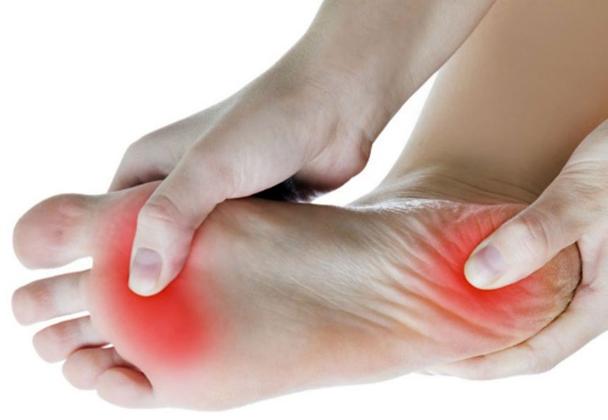
“LESIONES OCUPACIONALES EN ENFERMERÍA: PATOLOGÍA CUTÁNEA, UÑAS Y ANEJOS DEL PIE POR POSICIONES BÍPEDAS PROLONGADAS”
INTRODUCCIÓN:
Las/os enfermeras/os en su rutina ocupacional suelen permanecer de pie o caminar durante largos periodos (70% del tiempo).
Aumenta el riesgo de lesiones en el pie y supone un impacto significativo en la salud, siendo causa de enfermedad y absentismo laboral.
La bipedestación prolongada (1 hora continua o más de 4 horas de forma discontinua) constituye un factor de riesgo relacionado con diversas enfermedades profesionales.

Slide 3
“LESIONES OCUPACIONALES EN ENFERMERÍA: PATOLOGÍA CUTÁNEA, UÑAS Y ANEJOS DEL PIE POR POSICIONES BÍPEDAS PROLONGADAS”
OBJETIVO DE ESTUDIO:
Revisar la literatura científica para contesta a la pregunta:
¿Qué tipo de lesiones cutáneas, uñas y anejos del pie padecen las/os enfermeras/os que trabajan en bipedestación prolongada, en centros de atención hospitalaria?

Slide 4
“LESIONES OCUPACIONALES EN ENFERMERÍA: PATOLOGÍA CUTÁNEA, UÑAS Y ANEJOS DEL PIE POR POSICIONES BÍPEDAS PROLONGADAS”
METODOLOGÍA:
TIPO DE ESTUDIO:
Revisión sistemática de alcance.
BÚSQUEDA BIBLIOGRÁFICA:
Bases de datos de ciencias de la Salud: PubMed, Scopus, CINAHL, EMBASE y plataforma Web of Sciencie (WoS).
ESTRATEGIA DE BÚSQUEDA:
Formato PCC (Participantes-Concepto-Contexto) de la Joanna Briggs Institute
SELECCIÓN DE ARTÍCULOS:
Revisión por pares siguiendo el diagrama de flujo PRISMA.
SÍNTESIS DE RESULTADOS:
Descripción narrativa y cuantitativa.

Slide 5
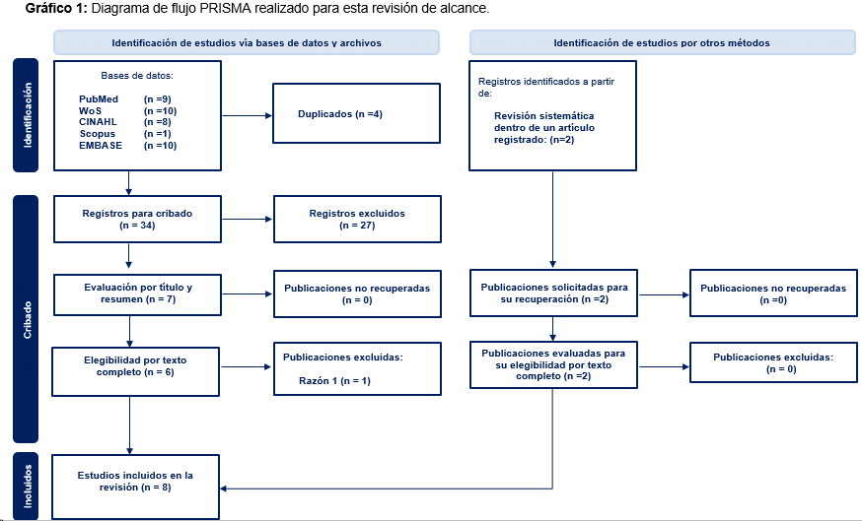
“LESIONES OCUPACIONALES EN ENFERMERÍA: PATOLOGÍA CUTÁNEA, UÑAS Y ANEJOS DEL PIE POR POSICIONES BÍPEDAS PROLONGADAS”
RESULTADOS (I):

Slide 6
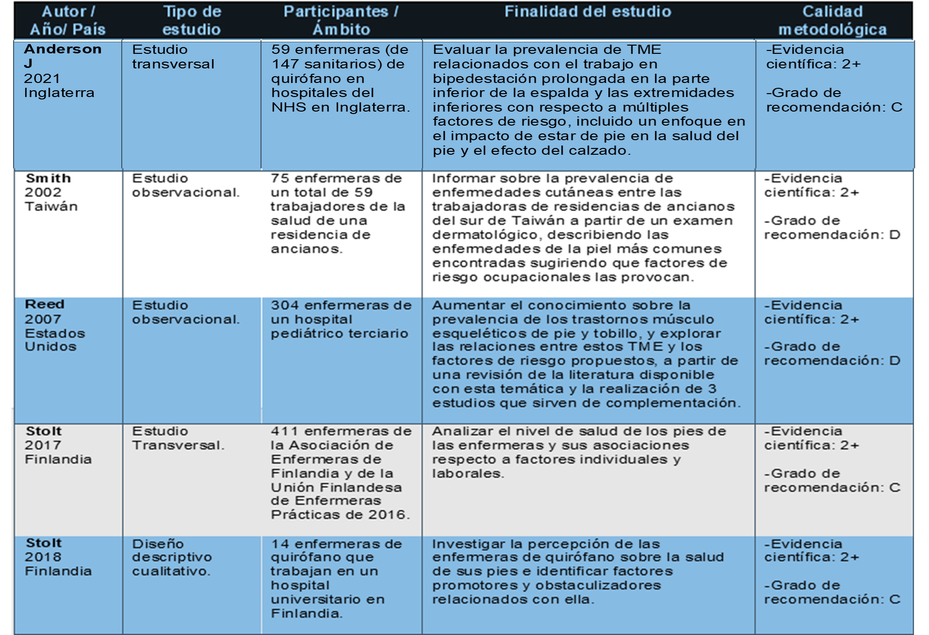
“LESIONES OCUPACIONALES EN ENFERMERÍA: PATOLOGÍA CUTÁNEA, UÑAS Y ANEJOS DEL PIE POR POSICIONES BÍPEDAS PROLONGADAS”
RESULTADOS (II):

Slide 7
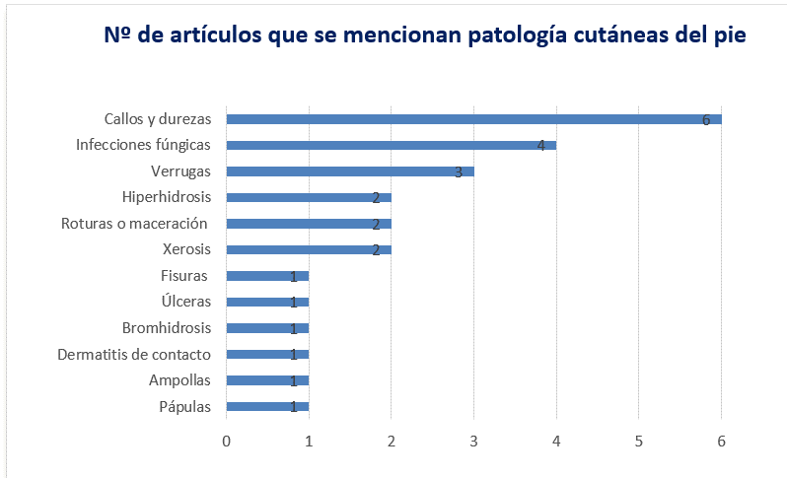
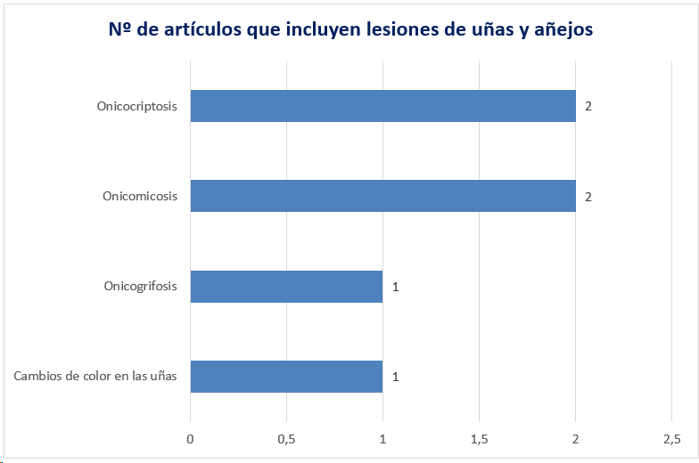
“LESIONES OCUPACIONALES EN ENFERMERÍA: PATOLOGÍA CUTÁNEA, UÑAS Y ANEJOS DEL PIE POR POSICIONES BÍPEDAS PROLONGADAS”
RESULTADOS (III):

Slide 8
“LESIONES OCUPACIONALES EN ENFERMERÍA: PATOLOGÍA CUTÁNEA, UÑAS Y ANEJOS DEL PIE POR POSICIONES BÍPEDAS PROLONGADAS”
CONCLUSIONES:
La presencia de estas lesiones confirma la problemática existente en el ámbito laboral de los/as profesionales de enfermería asociado a una posición ortostática prolongada y otros factores como una posible falta de ergonomía con el propio calzado, ropa inadecuada (calcetines) y mala higiene de los pies.
Se evidencia una falta de conocimiento acerca del problema y de protocolos adecuados para prevenir los riesgos. Creemos que intervención protocolizada del Enfermero/a Especialista en Enfermería del Trabajo, es esencial para reducir el riesgo y mejorar la calidad de vida de las enfermeras/os.

Slide 9
“LESIONES OCUPACIONALES EN ENFERMERÍA: PATOLOGÍA CUTÁNEA, UÑAS Y ANEJOS DEL PIE POR POSICIONES BÍPEDAS PROLONGADAS”
BIBLIOGRAFÍA:
European Agency for Safety and Health at Work, Peereboom K, Langen N, Copsey S. Prolonged constrained standing at work: health effects and good practice advice. Publications Office; 2021. doi: 10.2802/91149.
John SM, Kezic S. Occupational skin diseases -Development and Implementation of European Standards on Prevention of Occupational Skin Diseases. J Eur Acad Dermatol Venereol. 2017;31 Suppl 4:3–4. doi: 10.1111/jdv.14276.
Puig L, Peramiquel L. Problemas comunes de la piel de los pies. Prevención y tratamiento. Farm Prof. 2003;17(7):60–2.27.
4. Pedraza Melo A, Vélez L, Ledezma-Ordoñez L, Carvajal R, Gómez L. Uso del calzado como factor de riesgo ocupacional en un servicio de enfermería de un hospital nivel II. Rev Colomb Salud Occupacional. 2012; 2(3): 26-29.
5. Mosquera Fernández MS. Patología cutánea del pie. A Coruña: Universidad de A Coruña, Servicio de Publicaciones; 2021.
6. John SM, Kezic S. Occupational skin diseases -Development and Implementation of European Standards on Prevention of Occupational Skin Diseases. J Eur Acad Dermatol Venereol [Internet]. 2017;31 Suppl 4:3–4. doi: 10.1111/jdv.14276.

Slide 10
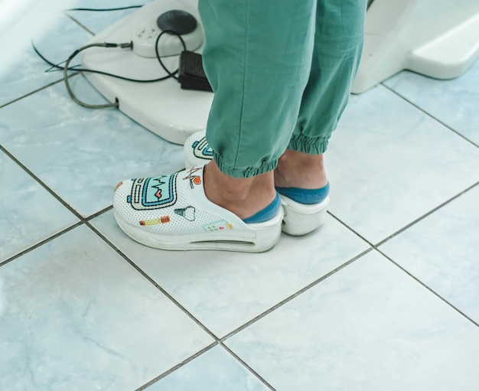
“LESIONES OCUPACIONALES EN ENFERMERÍA: PATOLOGÍA CUTÁNEA, UÑAS Y ANEJOS DEL PIE POR POSICIONES BÍPEDAS PROLONGADAS”
¡¡ Muchas gracias !!
por vuestra atención

